Slide 1
“乡村艺术公开课”教学计划
温州鼓词的教学设计

Slide 2
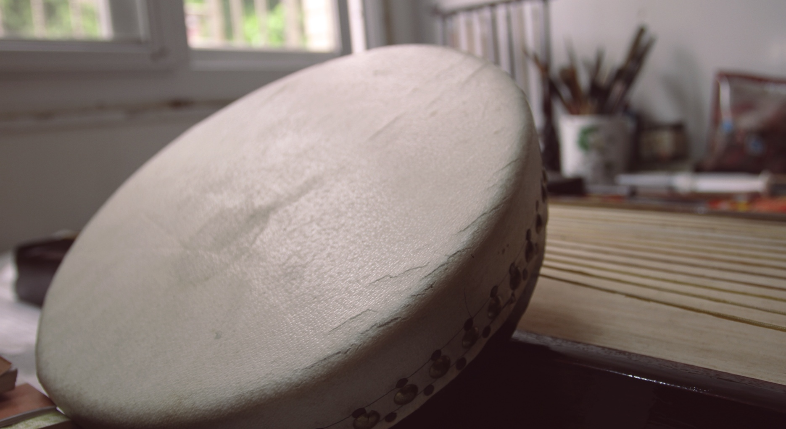

Slide 3
一、主题阐述
课程内容的选择基于国家级非物质文化遗产“温州鼓词”，“温州鼓词”是流行于浙江温州及其毗邻地区的一个曲艺品种，俗称“唱词”。因过去的艺人多为盲人，故又称为“瞽词”或“盲词”。它用瑞安方言表演，具有浓厚的地方色彩和独特的艺术风格，在清代中期已见流传。
本课程的教学由温州鼓词传承人凌康君老师专业指导完成。

Slide 4
二、教学目标
通过讲解温州鼓词的历史、传承来帮助学生了解这项非遗的相关情况。同时开展温州鼓词教学，让学生在学习过程中进一步了解温州鼓词，并提高对这项非遗艺术的认知。

Slide 5
三、教学对象
建议人数:30人以下
建议年龄：12周岁—18周岁
建议课时：2课时（每课时45分钟）

Slide 6
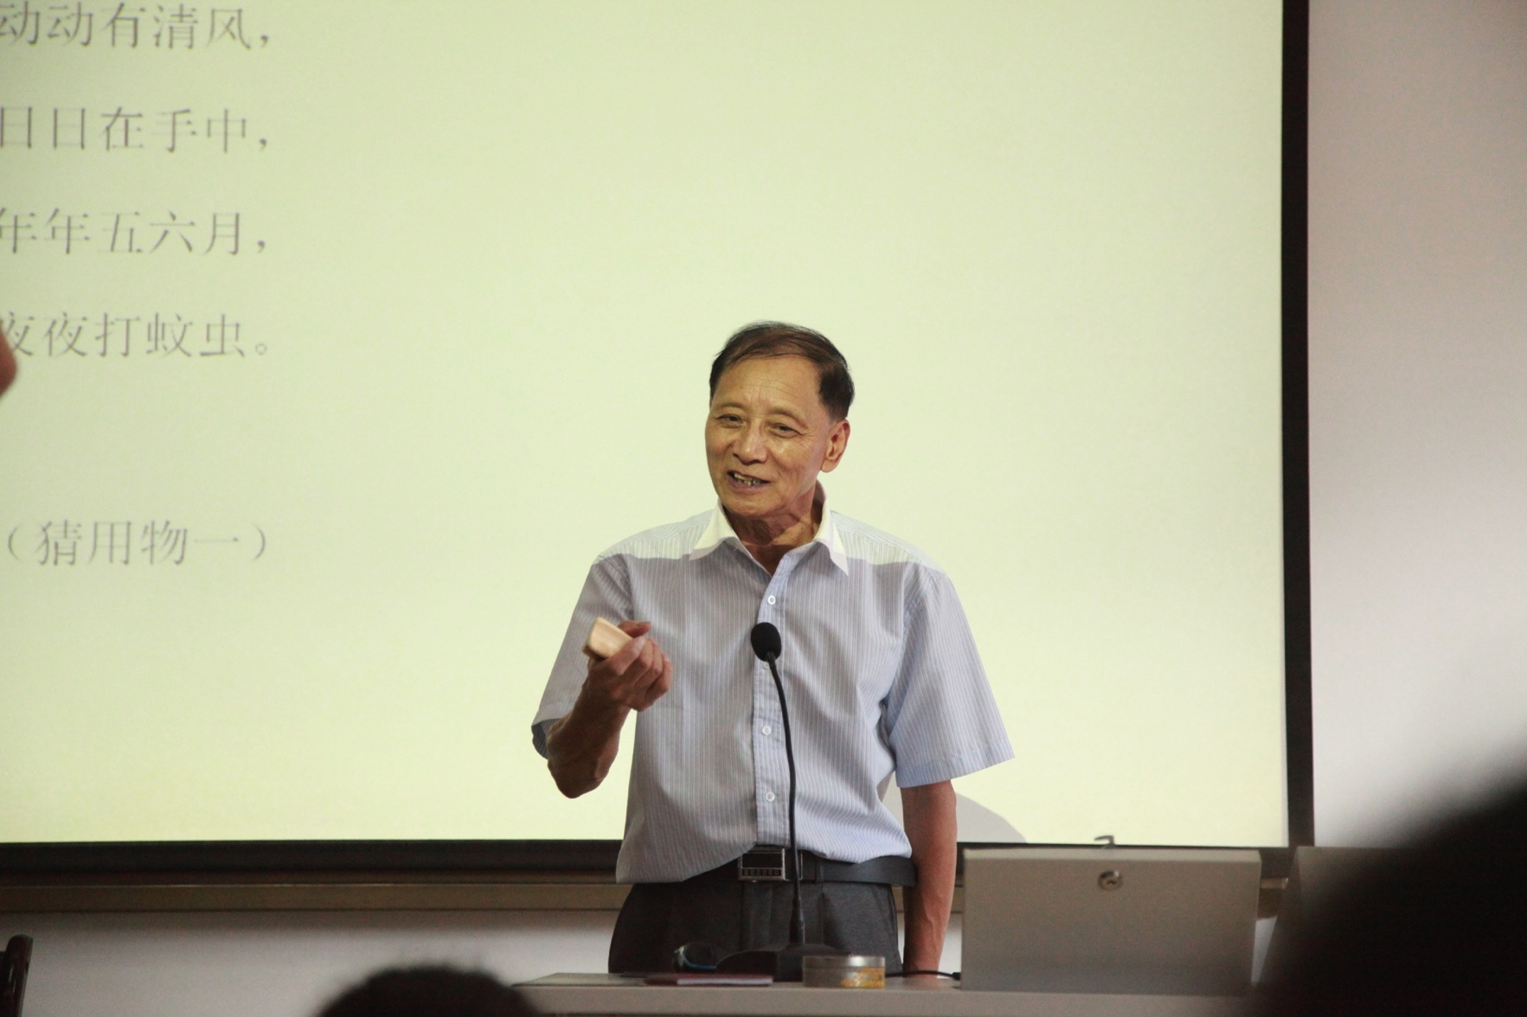

Slide 7
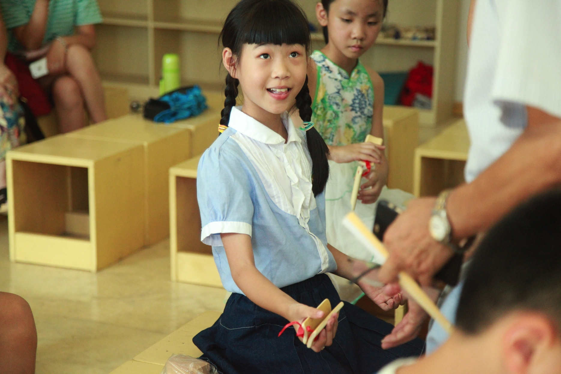

Slide 8
四、教学重点
重点：通过传承人凌康君老师的讲述，现场参与活动的同学们能够对温州鼓词的历史文化、特点及传承有深入的认识和了解。并且能够深切体会到这项非物质文化遗产项目在曲艺领域所占据的重要地位。
难点：难点主要集中在公开课程后半部分的用鼓词方式猜谜语活动中，由于在场参与活动的大多数同学不会讲方言，所以在此活动中，用方言作为语言载体来猜谜语就加大了难度。

Slide 9
五、教学准备
教具：媒体课件（图片）、快板、牛脉琴、鼓、纸扇
学具：醒木、快板、纸扇

Slide 10
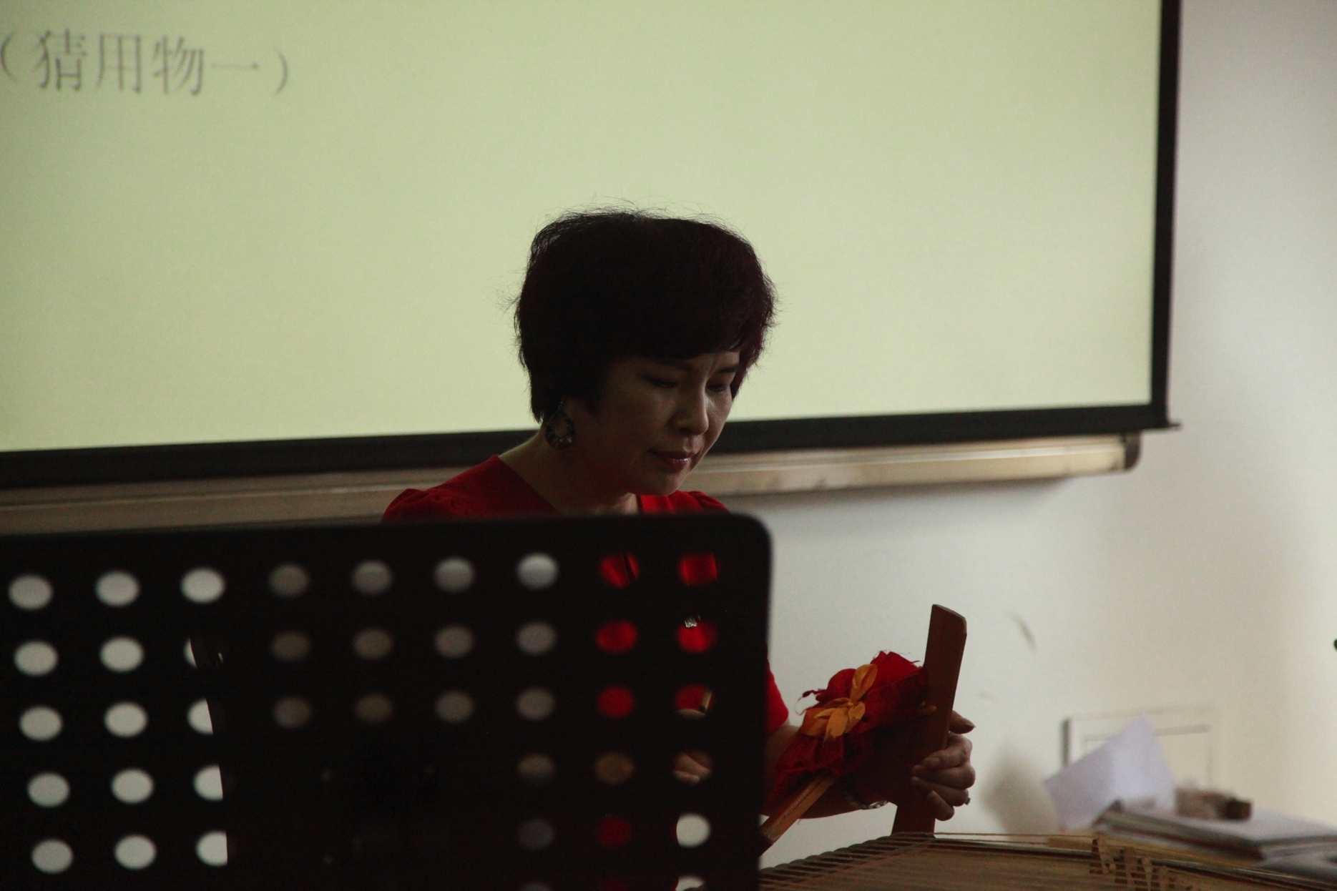

Slide 11
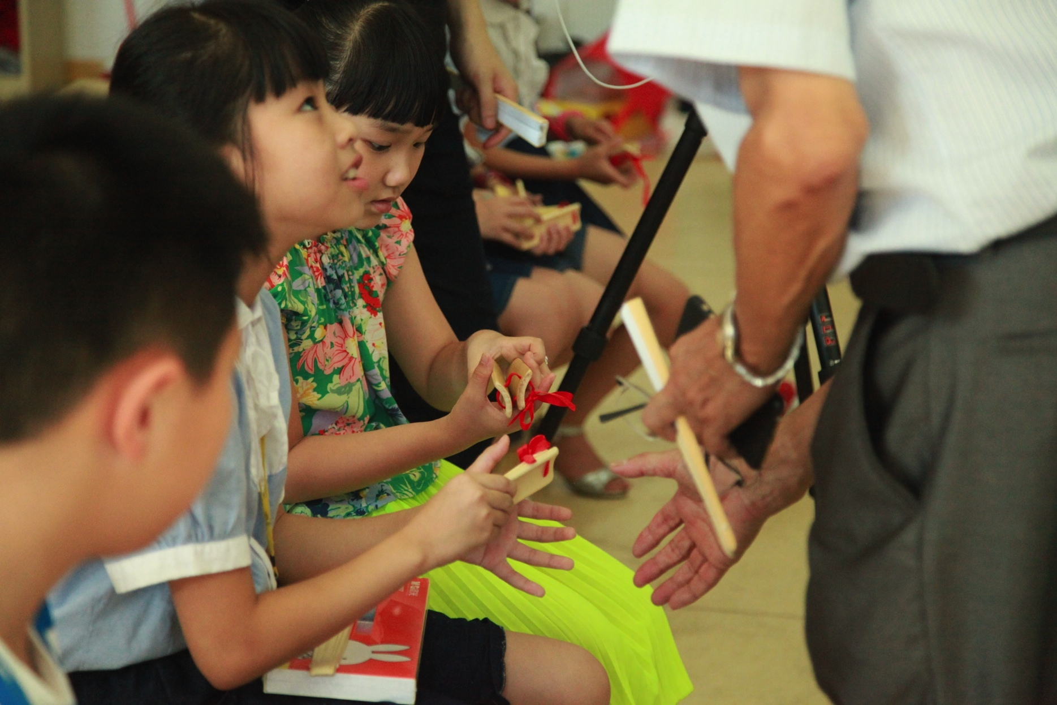

Slide 12
六、教学步骤
一、引入部分
1.志愿者在现场讲解本次公开课的主要内容、目的，并对到场的参与者致谢
2.由志愿者揭示本次公开课的课题

Slide 13
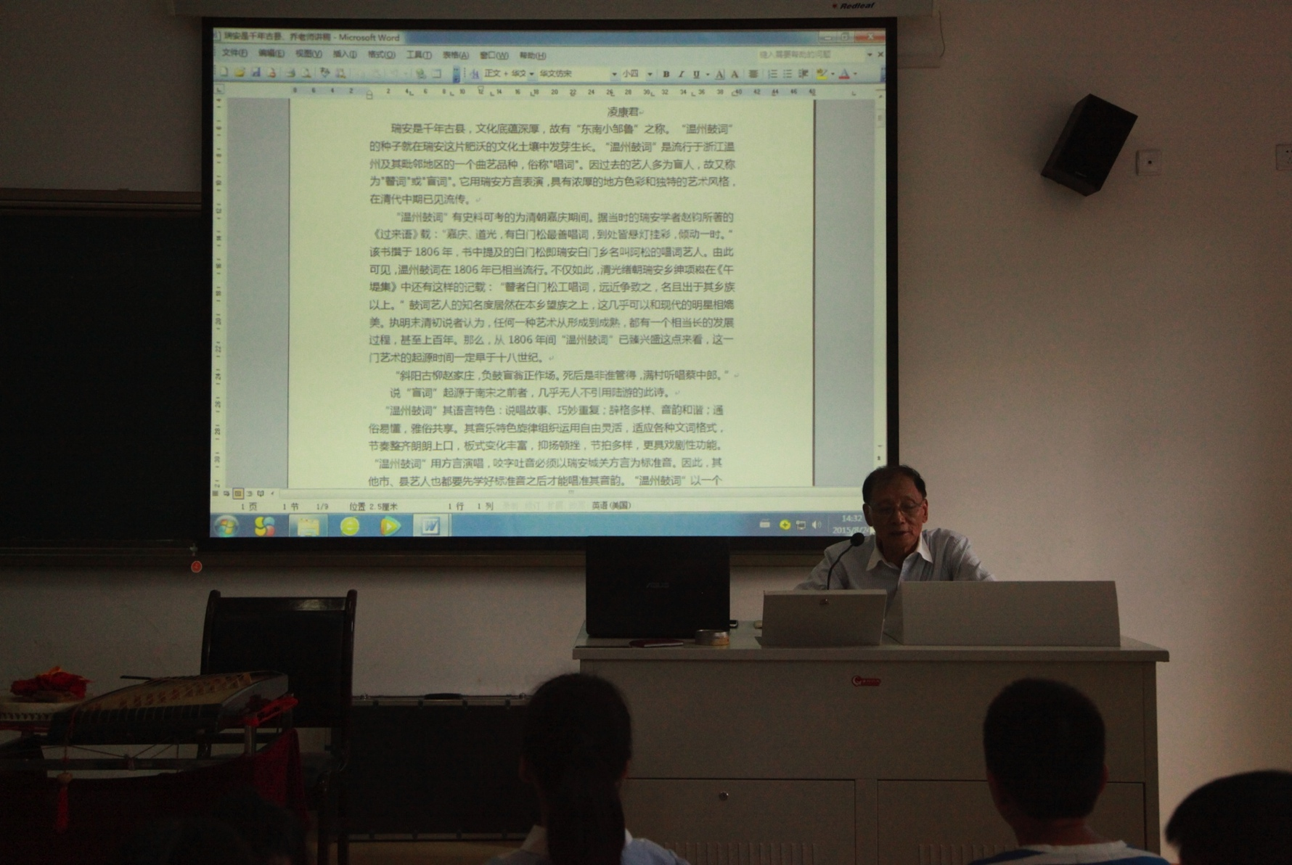

Slide 14
二、教授与指导
教师讲解温州鼓词，并详细讲述演唱过程及其中所涉及到的关于温州鼓词的艺术理论
① 教师讲解教具的作用及在制作过程中的注意事项
② 教师提出本次活动的意义与目的
③ 教师简单介绍温州鼓词这个艺术门类

Slide 15
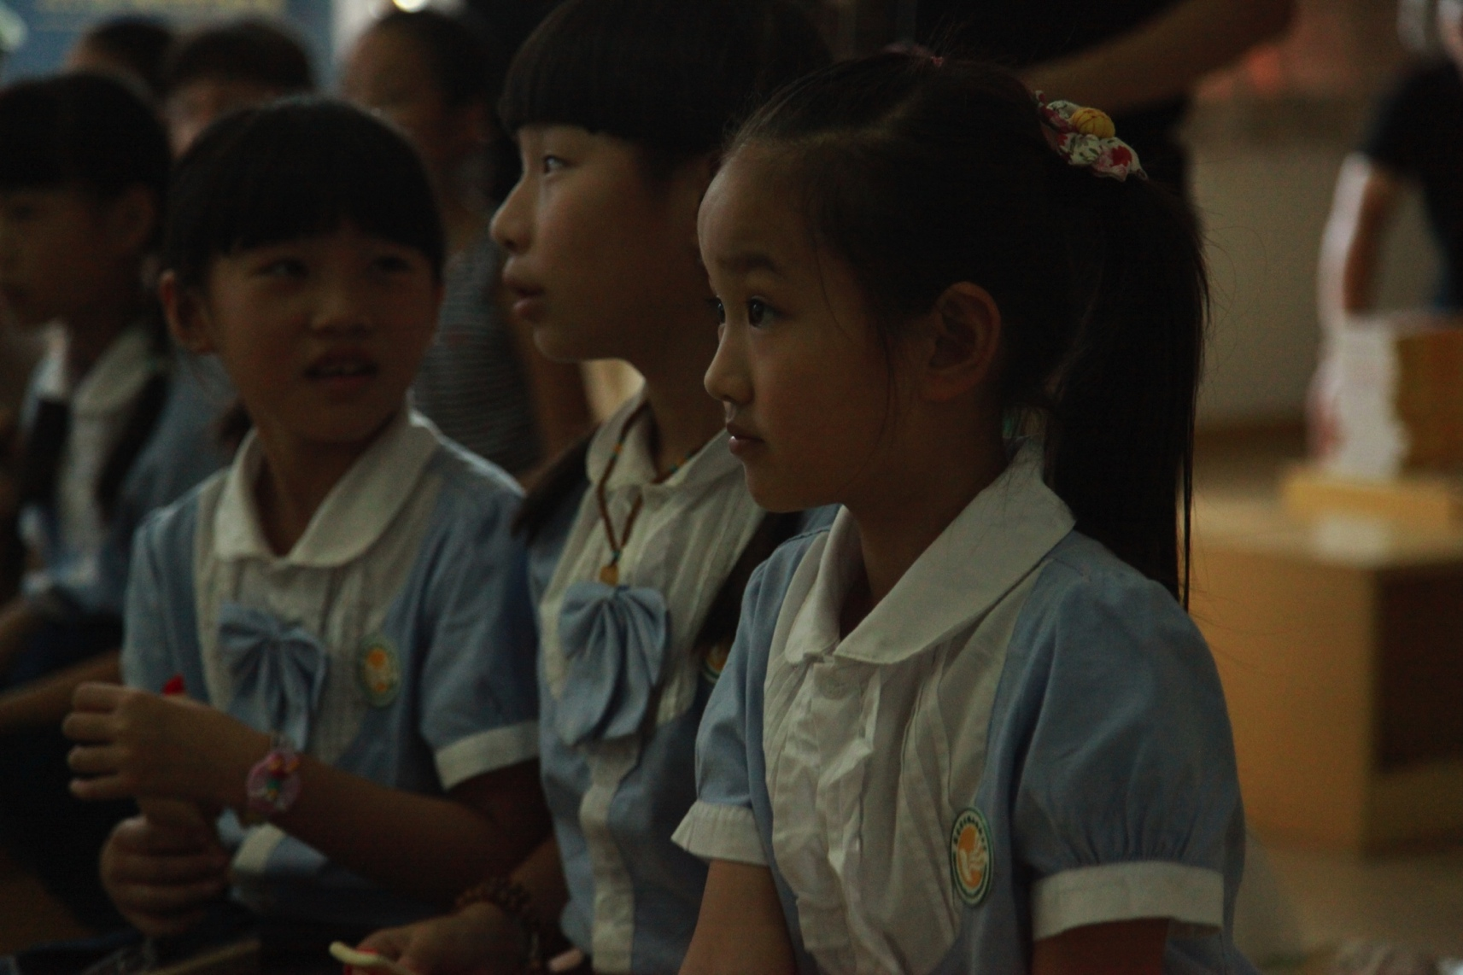

Slide 16
三、课堂练习
教师全程指导和帮助同学学会一段温州鼓词
a.第一步：观察现场学习开始后的情况
b.第二步：观察每组同学学习的情况，对于现场同学出现的问题及时予以纠正，而对于年龄较小或者没有接受过艺术教育的同学，予以单独指导
c.第三步：鼓励同学们上台演唱

Slide 17
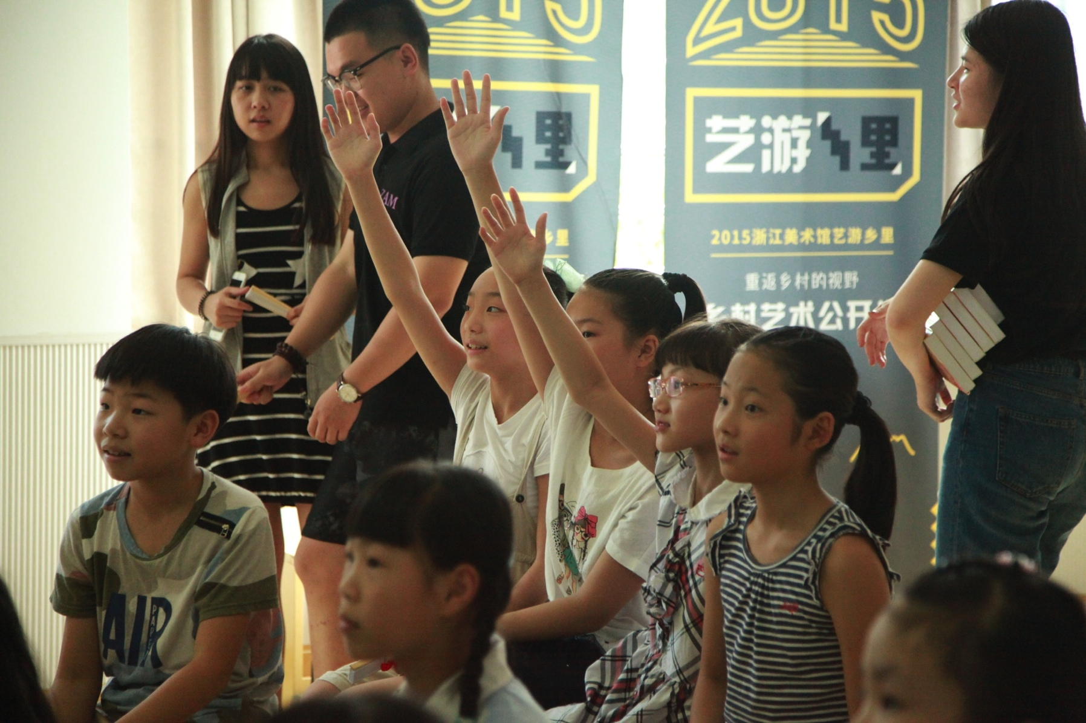

Slide 18
教学部分
四、课堂小结
1.作品点评：由教师对同学的学习演唱进行纠正、修改和点评
2.教师总结：教师对本次活动进行总结，并再次感谢大家的参与
3. 成果展示：将作品放于作者身旁，有请传承人、教师及现场志愿者、工作人员共同合影留念

Slide 19
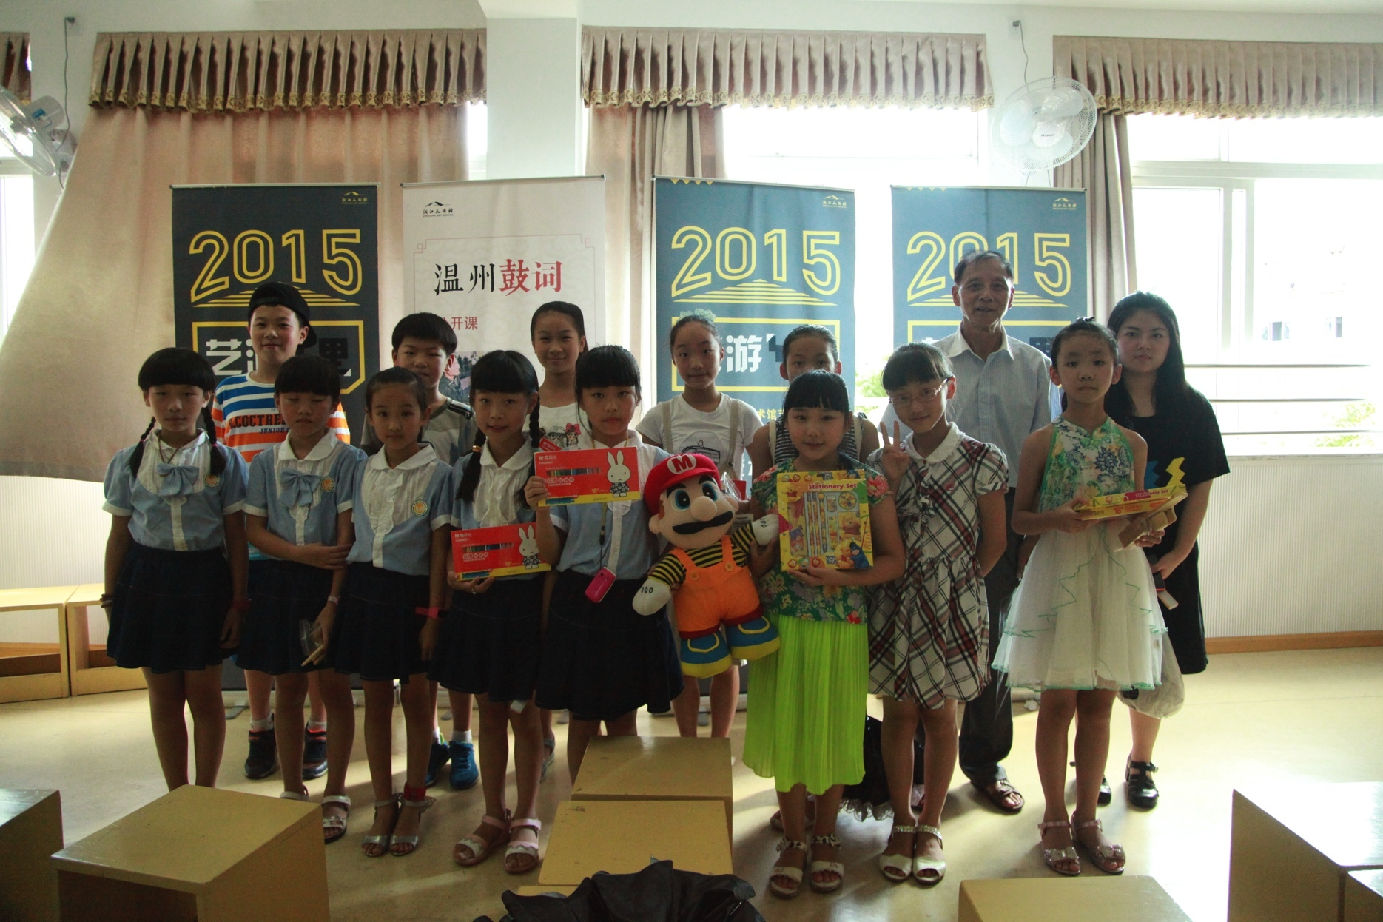

Slide 20
谢谢

